Slide 1
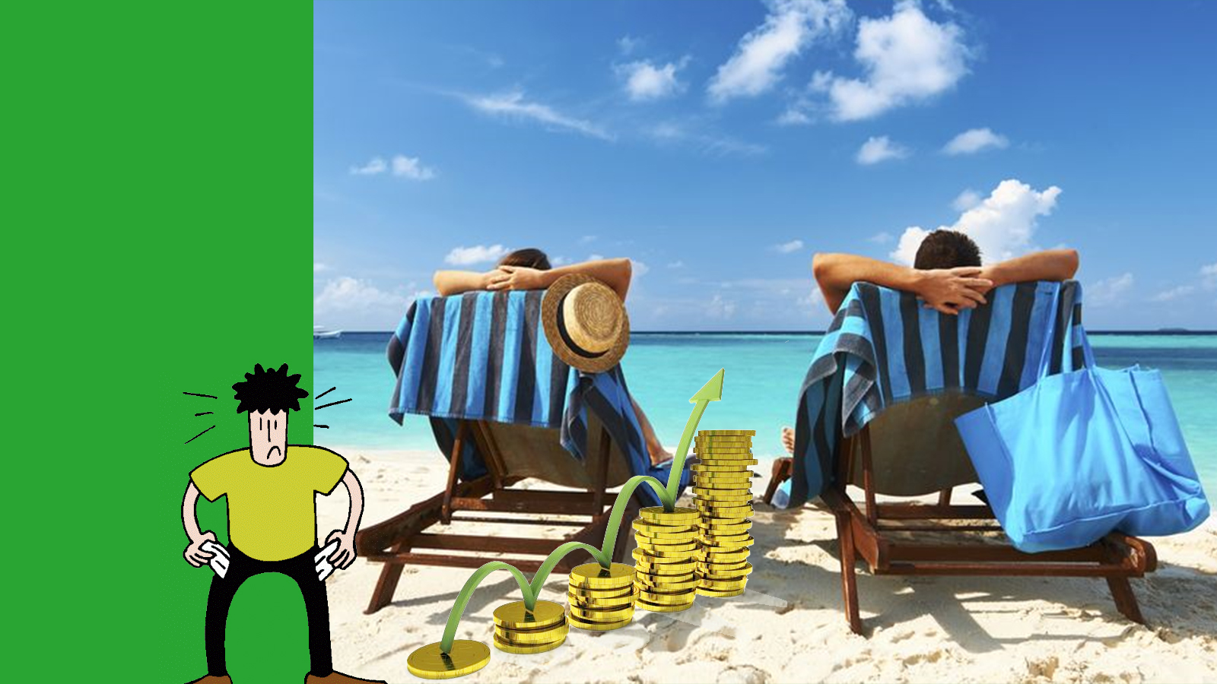
SpaarWijs
Les 4 De Latte Factor!

Slide 2
Take-home
Opdracht 5 (les 3)
Als het goed is heb je antwoord gegeven op de volgende vragen:
Vindt je familie het belangrijk om te sparen?
Zo ja, waarom is het volgens je familie belangrijk om te sparen?
Wat vindt je familie ervan dat je voor de komende periode een spaardoel hebt?
Hoe gaan ze je helpen om je spaardoel te bereiken?
Notes:
Bespreek heel kort de take-home opdracht na.

Slide 3
Wat zijn de doelen van deze les?
Je bent in staat om geld te besparen op het moment dat je (onverwachts) minder te besteden hebt.
Je bent in staat om je inkomsten en uitgaven aan te passen wanneer er veranderingen zijn in je situatie.
Je kunt prioriteiten stellen bij je uitgaven: hierbij hoort dat je jezelf kunt beheersen wanneer je makkelijk en/of impulsief geld uitgeeft.

Slide 4
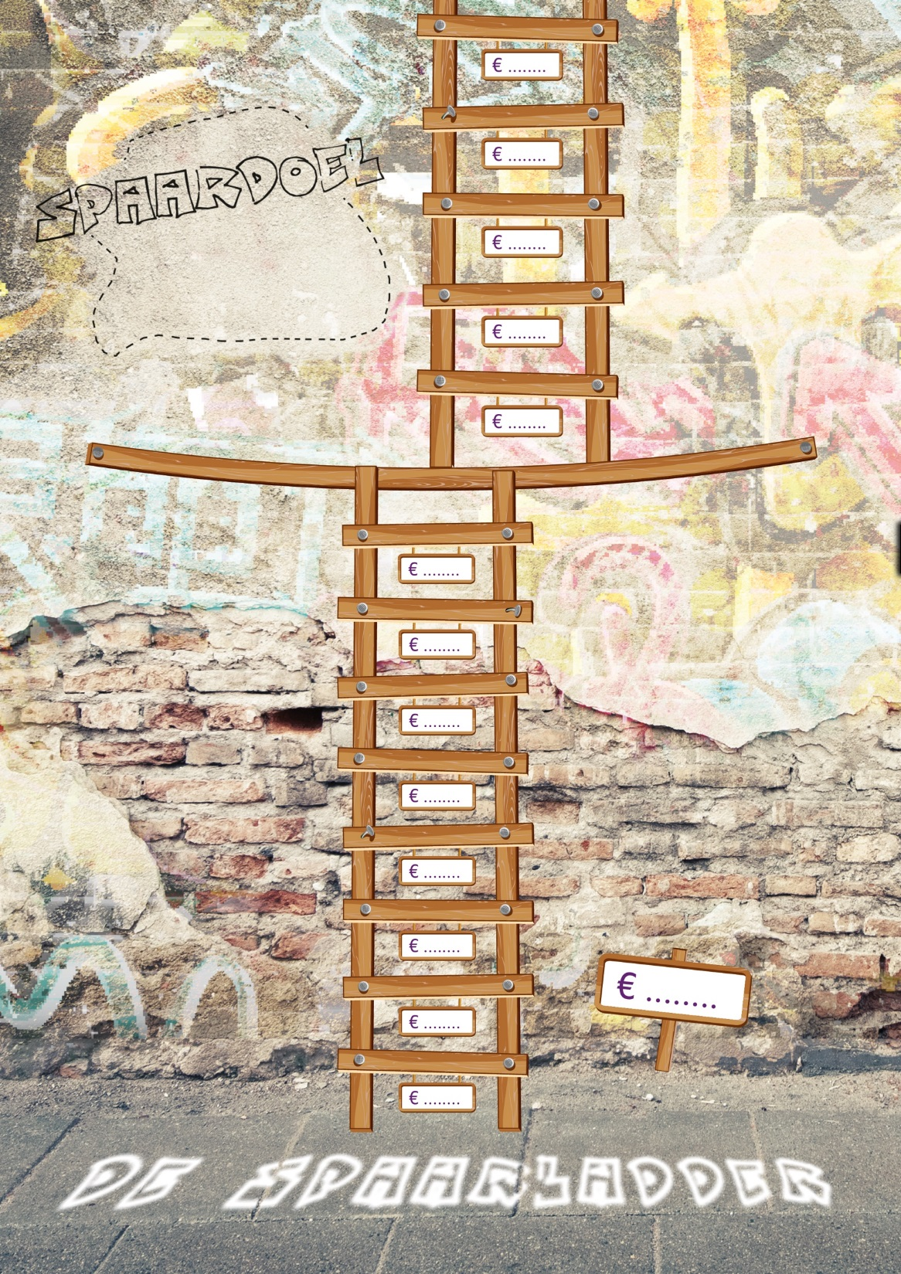
Hoe gaat het met je spaardoel?
Bespreek met je maatje de volgende vragen:
Ben je al gestart met sparen? Zo nee, waarom niet?
Noteer je gespaarde bedrag op de spaarladder.
Wil je iets aanpassen aan je spaarplan?
Over 5 minuten is de nabespreking!
Notes:
Bespreek a.h.v je eigen spaardoel de punten die op de slide staan. Geef vervolgens leerlingen 5 minuten de tijd om in duo’s te kijken naar hun spaardoel. De instructie staat op de slide. Als nabespreking vraag je 2 duo’s om daar iets over te vertellen.

Slide 5


Deze les bekijken we op welke dingen je allemaal kunt besparen om je spaardoel te behalen.
Opdracht 1, blz. 15
Waar kun je allemaal geld mee besparen volgens het filmpje?
Notes:
Inleiding
Geef aan dat deze les wordt bekeken waar zij allemaal op kunnen besparen om zo misschien nog sneller hun spaardoel te halen.
Vertel leerlingen dat ze een filmpje gaan bekijken waarin bespaartips worden gegeven. Ze moeten deze bespaartips noteren in hun werkboek (opdracht 1, les 4).
Laat het filmpje van de ING zien (https://www.youtube.com/watch?v=FEZGQhMPfKU).
Heel kort nabespreken!(4 minuten)

Slide 6
Spaardoel halen!
Opdracht 2, blz. 15
Maximaal 5 minuten
In duo’s ga je een mindmap maken met de volgende twee punten:
1. Hoe kan ik geld besparen?
Als je met een vriend of vriendin naar de film gaat
Als je naar de supermarkt gaat
Als je gaat shoppen
Als je iets lekkers voor school wilt
Voor tips: https://scholieren.nibud.nl/artikel/besparen-zonder-pijn/
Notes:
Geef de instructie.

Slide 7
Spaardoel halen!
Opdracht 2, blz. 15
Maximaal 5 minuten
In duo’s ga je een mindmap maken met de volgende twee punten:
2. Hoe kan ik de verleiding weerstaan om geld uit te geven?
Bijv. plekken vermijden waar je geld uitgeeft.
Voor tips:
https://scholieren.nibud.nl/artikel/verleidingen/

Slide 8


In het volgende filmpje gaan we zien dat we veel kleine uitgaven uit gewoonte doen. Ongemerkt tellen die kleine beetjes snel op!
Notes:
(4 minuten)
Gewoontegedrag van mensen.
Laat het filmpje van de ING zien ( https://www.youtube.com/watch?v=UPf8FNB3lBI).
Geef aan dat je na het filmpje wil horen wat de boodschap is van dit filmpje.

Slide 9

In de schulden door de 'Latte factor'?
Opdracht 3, blz. 15
Maximaal 5 minuten
Lees de uitleg van de Latte factor in je werkboek
Geef vervolgens antwoord op de volgende vragen:
B. Kan dit gedrag voor problemen zorgen bij mensen?
Zo ja, hoe dan?
C. Hoe herken je de Latte factor in het filmpje?
D. Hoe kun je mensen bewust maken van dit gewoontegedrag?
Notes:
(8 minuten, inclusief nabespreking)
Latte factor Laat leerlingen de uitleg van de Latte factor lezen in hun werkboek (opdracht 3A, les 4). Ze moeten vervolgens antwoord geven op de vragen (opdracht 3BCD, les 4):
Vraag tot slot wat er kan gebeuren als je minder gaat verdienen, maar wel hetzelfde uitgavenpatroon houdt. Kan dit voor problemen zorgen (schulden)?
Het is belangrijk dat leerlingen wel de keerzijde zien van de Latte- factor. Het gaat hier wel om Hollandse zuinigheid ten top. Want die kop koffie buiten de deur is toch véél meer dan enkel een kostenpost? Laat leerlingen goed bedenken waar ze liever niet op willen bezuinigen of slim mee kunnen omgaan, want veel kleine uitgaven symboliseren ook vriendschap en sociale contacten.

Slide 10
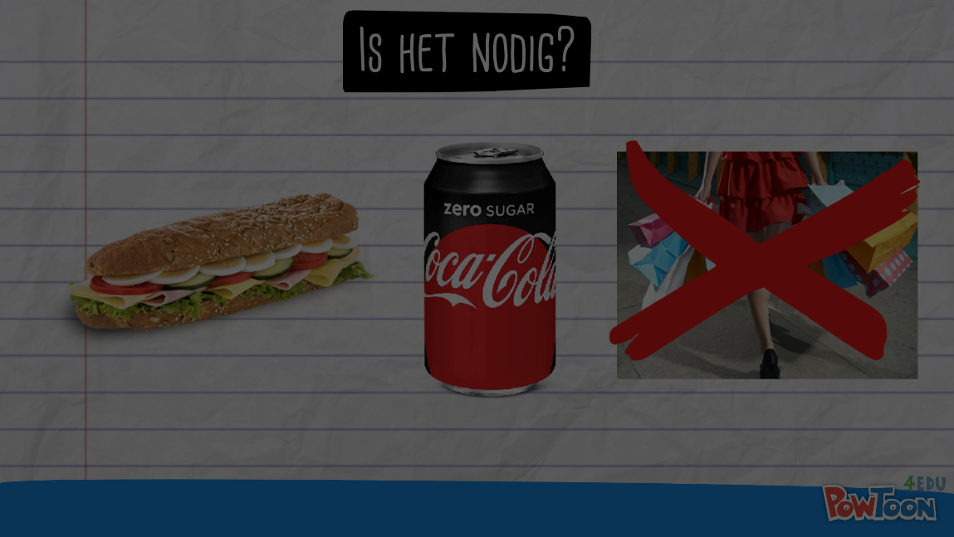
Wat is jouw Latte factor?
Opdracht 4, blz. 16
Maximaal 7 minuten
Bedenk na het zien van het animatiefilmpje voor jezelf waar je op een gemiddelde dag allemaal geld aan uitgeeft en beantwoord de vragen.
Vergelijk daarna de tabel met je buur.
Notes:
Na het zien van het animatiefilmpje:
Laat leerlingen eerst individueel hun Latte factor in kaart brengen door te noteren waar zij op een gemiddelde dag allemaal aan geld uitgeven. Vraag ze een bepaalde dag voor de geest te halen als ze onderstaande tabel invullen (opdracht 4, les 4).
Misschien vinden leerlingen het lastig om iets te bedenken, vraag goed door. Kopen ze bijvoorbeeld energiedrankjes, roken ze etc.?
Vervolgens vergelijken ze hun tabel met hun buur.

Slide 11
Wat is jouw Latte factor?
Welke gewoontes kun je doorbreken?
Hoeveel zou je kunnen besparen door minder uit te geven?
Notes:
(2 minuten)
In de nabespreking van opdracht 4 niet alles nabespreken, maar ingaan op de volgende twee vragen:
Welke gewoontes kun je doorbreken?
Hoeveel zou je kunnen en willen besparen door minder uit te geven?

Slide 12

Maak de geldtype-test over je uitgavenpatroon.
Opdracht 5, blz. 17
Maximaal 5 minuten
… Wat kwam er uit de test?
… Komt het overeen met jouw Latte factor?
Notes:
(6 minuten)
Laat ze vervolgens de volgende test maken https://geldtypetest.nibud.nl/ (opdracht 5A, les 4). Vervolgens geven ze antwoord op de vragen die in het in het werkboek staan (opdracht 5BCD).

Slide 13
Take-home
Opdracht 6, blz. 17
Bespreek met je (groot)ouders de volgende punten:
Welke tips hebben je (groot)ouders allemaal om geld te kunnen besparen.
Kun jij je (groot)ouders misschien wat tips geven om geld te besparen? Tip: denk hierbij aan de Latte factor.
Welke tips hebben je ouders om de verleiding te weerstaan om geld uit te geven?
Notes:
(1 minuut)
Licht kort de take-home opdracht toe: praat met je ouders over hoe je allemaal geld kunt besparen.
Welke tips hebben je ouders allemaal om geld te kunnen besparen.
Kun jij je ouders misschien wat tips geven om geld te besparen? Tip: denk hierbij aan de Latte factor.

